Slide 1
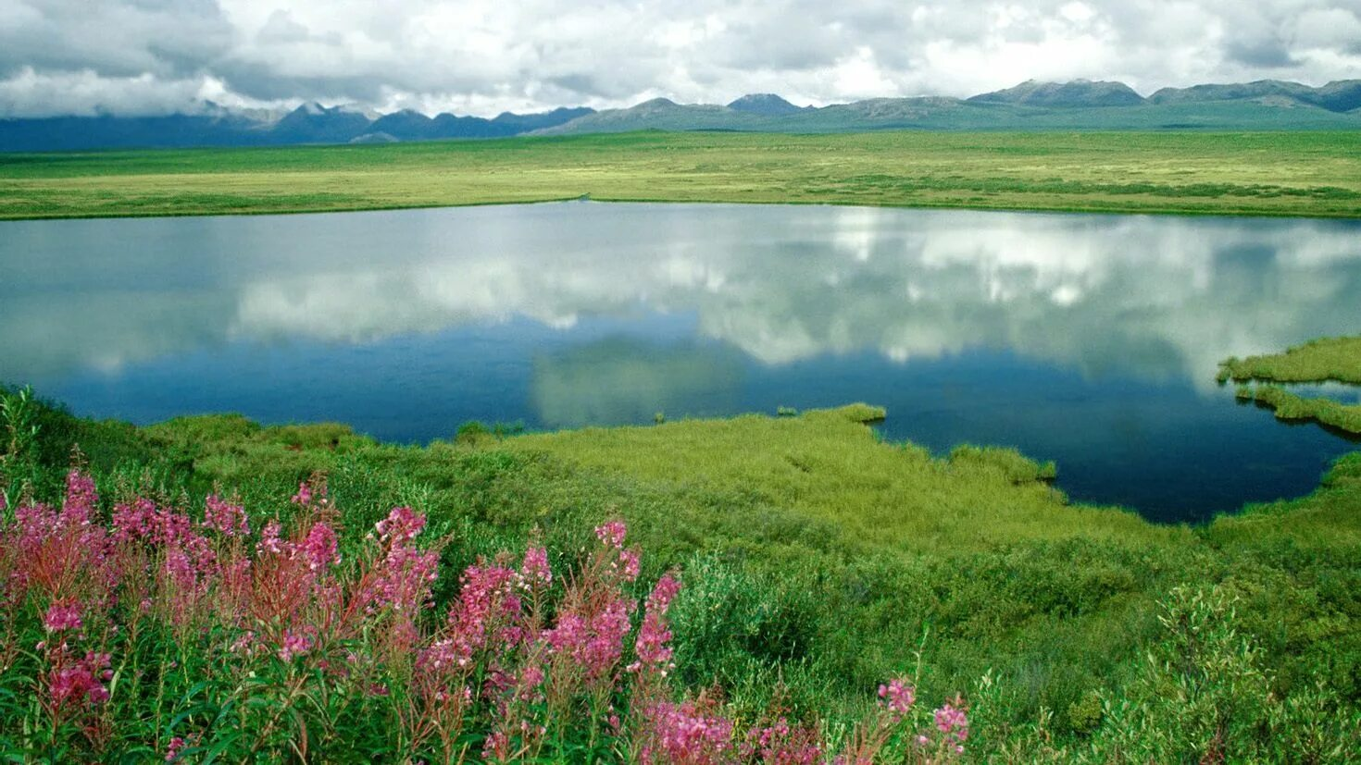
Тема урока: «Путешествие по Красной книге»
Учитель начальных классов МБОУ школы – интерната № 13
Плотникова Елена Ивановна

Slide 2
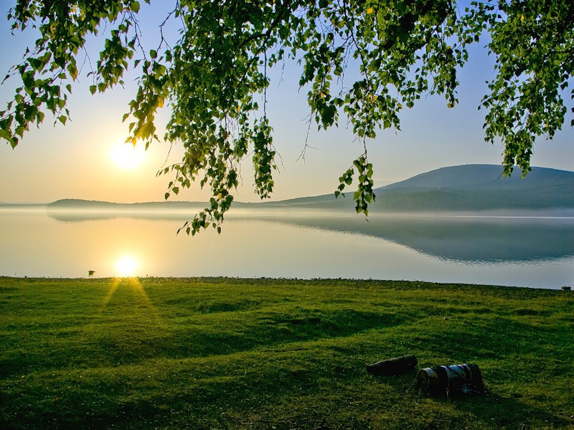
Любите родную природу – Озера, леса и поля. Ведь это же наша с тобою Навеки родная земля. На ней мы с тобою родились, Живем мы с тобою на ней! Так будем же, люди, все вместе Мы к ней относиться добрей!

Slide 3
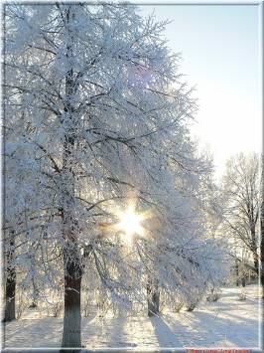
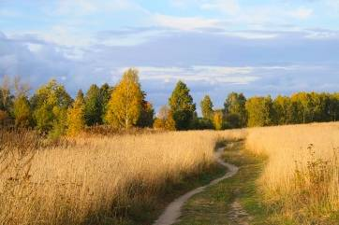
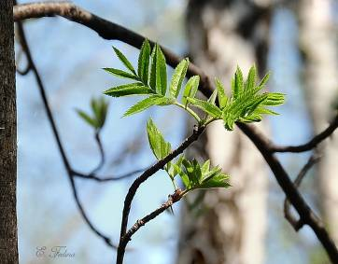
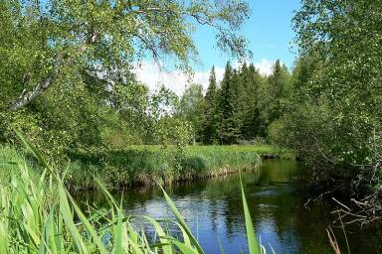

Slide 4
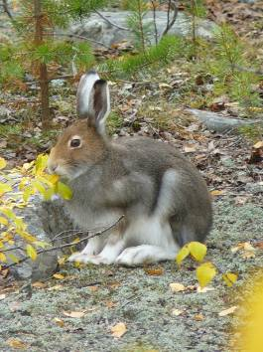
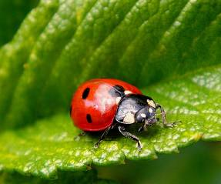
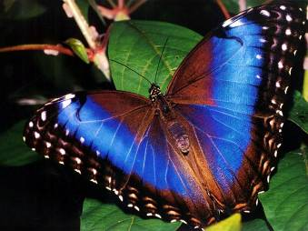
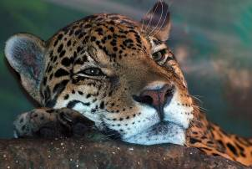
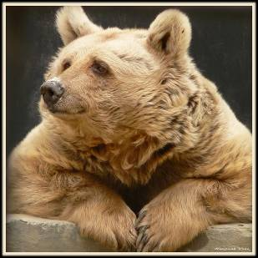
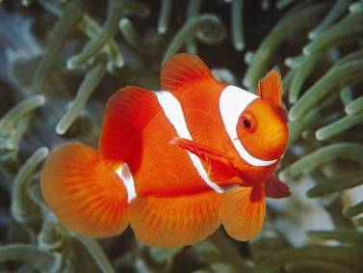
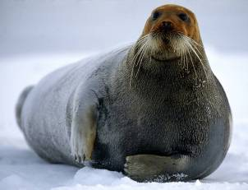

Slide 5
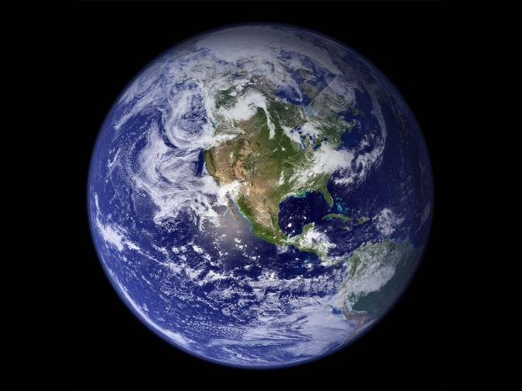
Дерево, трава и птица., На планете мы останемся одни!
Дерево, трава и птица Не всегда умеют защититься. Если будут уничтожены они, На планете мы останемся одни!

Slide 6
«Красная книга России»
Подготовила: Ваганова Н.А.

Slide 7
«Красная книга» — список редких и находящихся под угрозой исчезновения животных, растений и грибов.

Slide 8
Эта книга называется так потому, что красный цвет – действительно означает сигнал опасности. Он заставляет своей яркостью всех обратить внимание на указанную опасность, в данном случае предостерегает людей о возможных тяжёлых последствиях, которые произойдут с гибелью целых видов растений и животных
.

Slide 9
Ученые мира в 1966 году создали Международный союз охраны природы, который стал изучать, каким растениям и животным надо помочь в первую очередь. Составили списки растений, которые исчезли или находятся под угрозой, издали в виде книги и назвали ее Красная книга.

Slide 10
Животные и растения, которых удалось спасти от вымирания и сохранить их численность.
В нашей стране Красная книга вышла впервые в 1978 году. Выполнена она аналогично и содержит список исчезающих видов животных, растений и грибов Российской Федерации.

Slide 11
Животные, которых мы больше не увидим

Slide 12
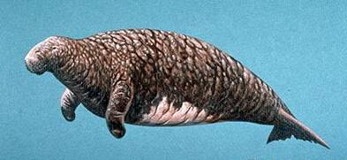
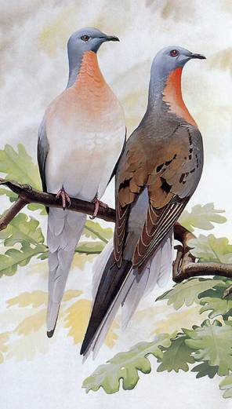
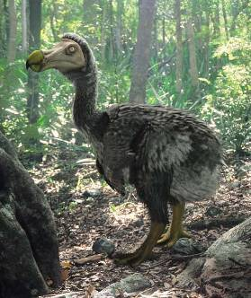
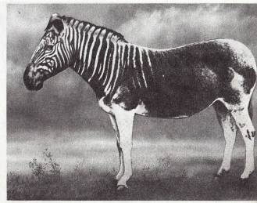
морская корова
морская корова
дронт
странствующие голуби
зебра квагга

Slide 13
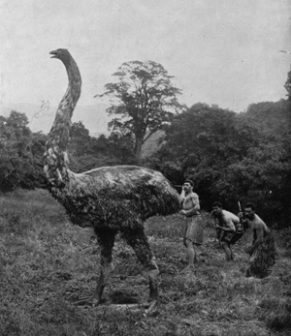
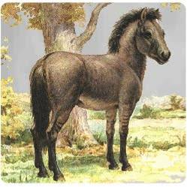
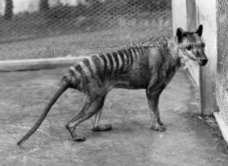
тарпан
сумчатый волк
бескрылая птица Моа

Slide 14
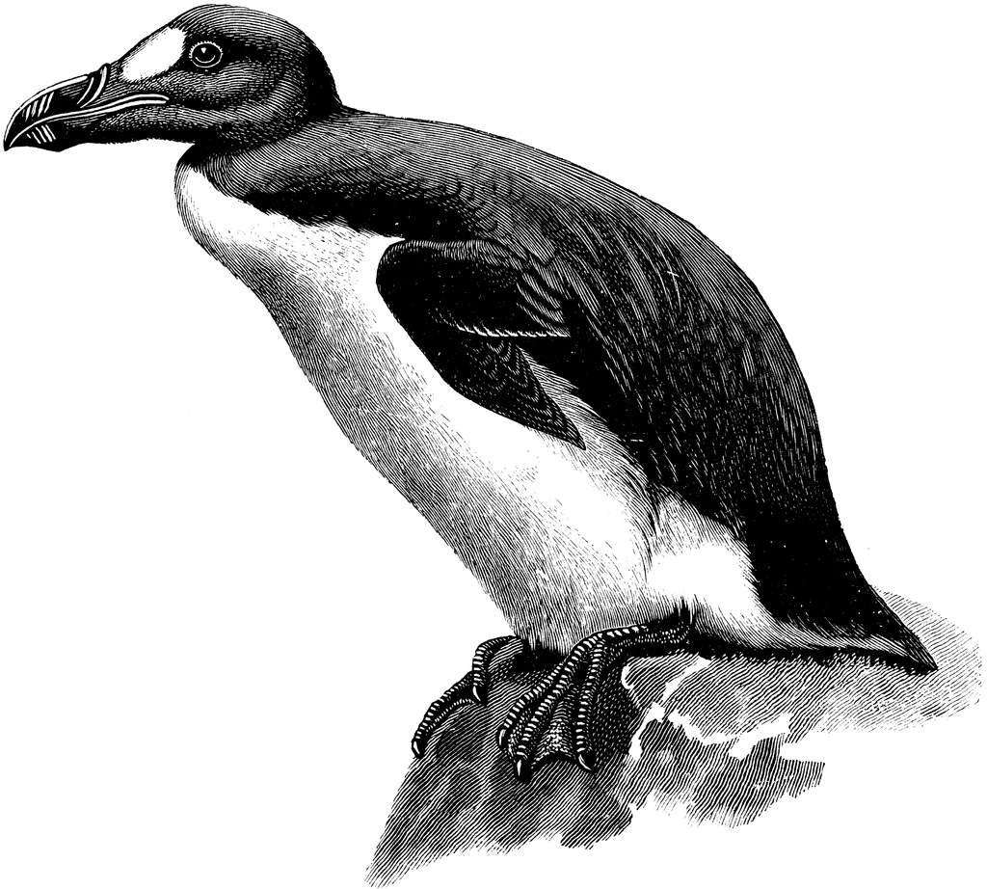
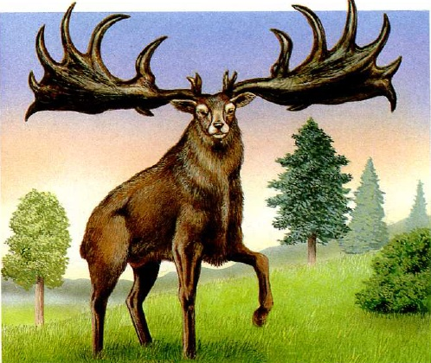
Бескрылая гагарка
Большерогий олень
Саблезубый тигр

Slide 15
Животные и растения,
которые находятся на грани
вымирания!

Slide 16
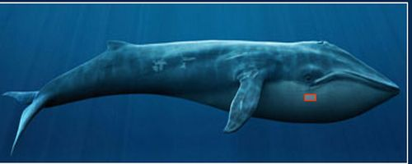
Синий кит

Slide 17
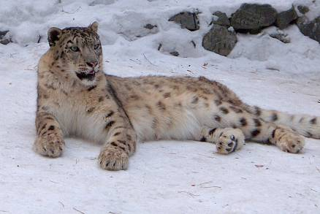
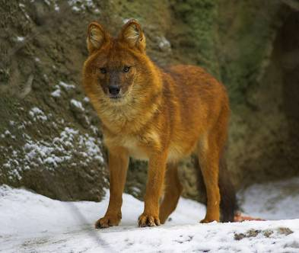
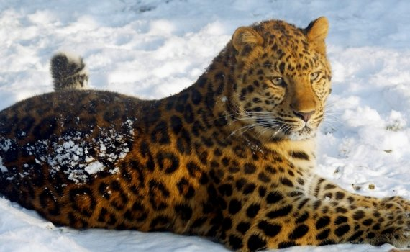
снежный барс
красный волк
леопард

Slide 18
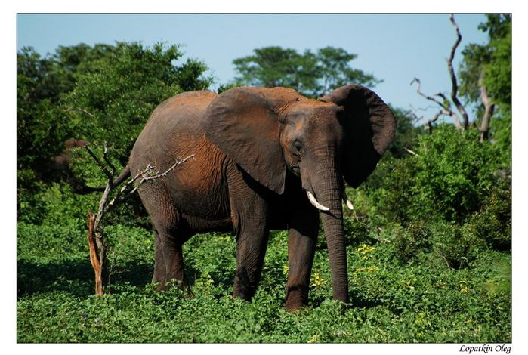
слон
филин

Slide 19
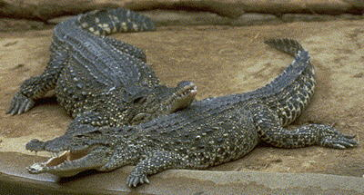
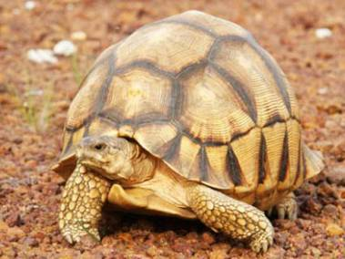
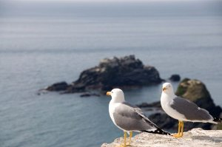
кубинский крокодил
мадагаскарская
клювогрудная черепаха
гренадский голубь

Slide 20
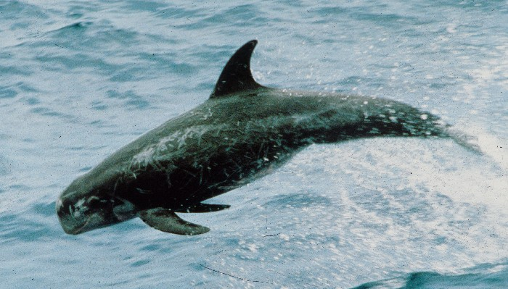
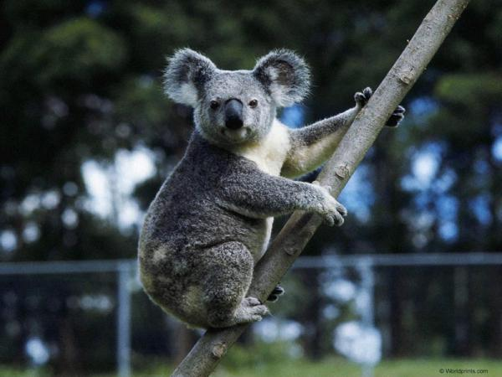
Серый дельфин
панда
коала

Slide 21
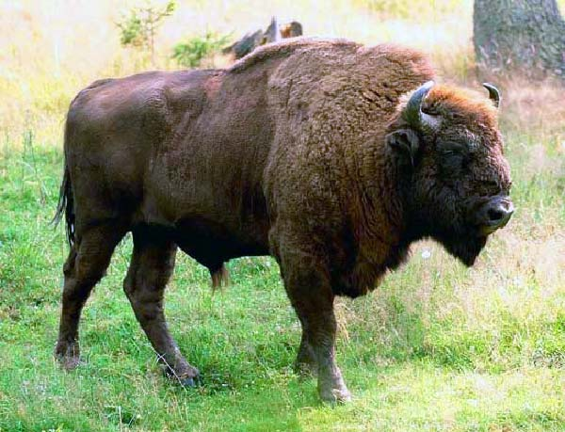
Зебра Грави
Зубр

Slide 22
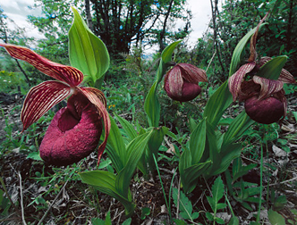
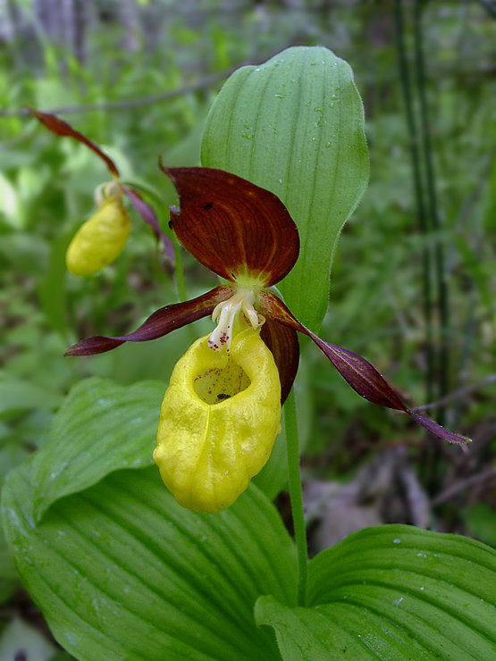
Башмачок настоящий
«Венерин башмачок»

Slide 23
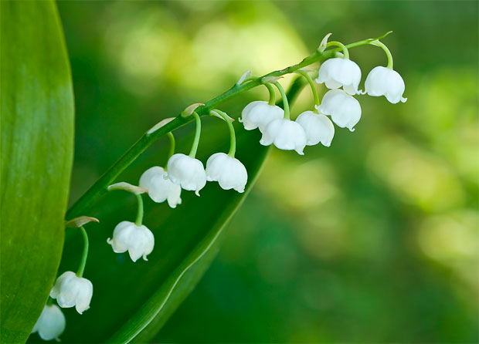
лилия водная белая
Ландыш майский

Slide 24
Животные и растения, количество которых стремительно снижается!

Slide 25
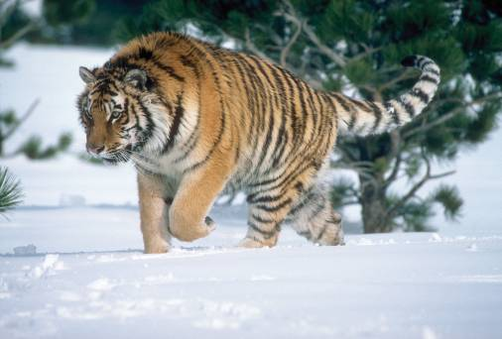
амурский тигр

Slide 26
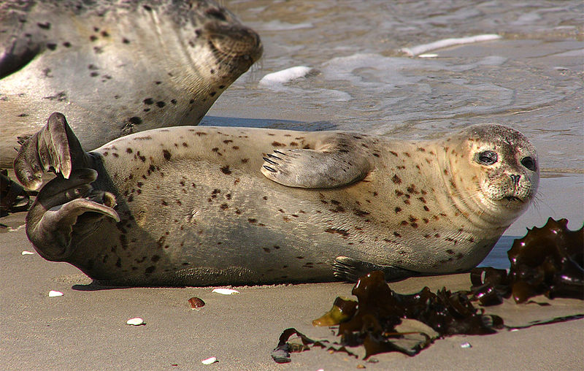
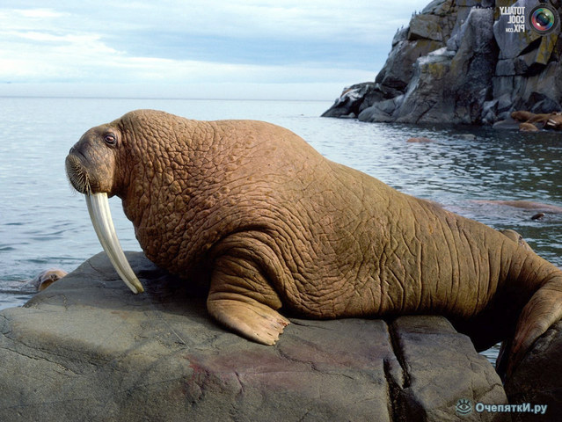
лев
тюлень
Атланти-ческий
морж

Slide 27
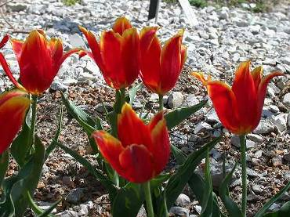
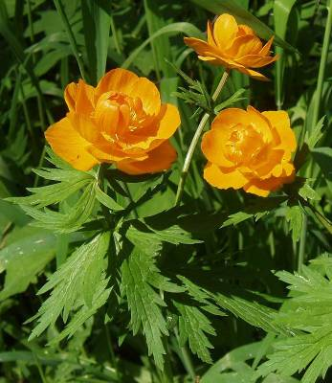
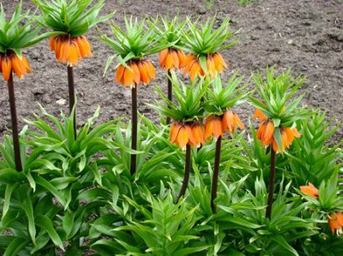
тюльпан шренка
ьпан
купальница
рябчик большой

Slide 28
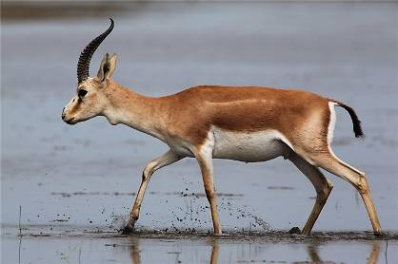
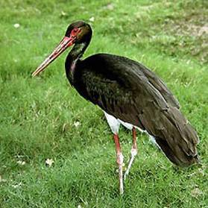
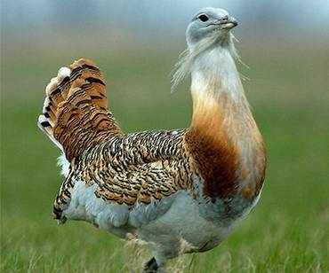
джейран
Дрофа
чёрный аист

Slide 29
Физкультминутка
Руки подняли и покачали-
Это деревья в лесу.
Руки согнули, кисти встряхнули-
Ветер сбивает росу.
В стороны руки, плавно помашем-
Это к нам птицы летят.
Как они тихо садятся, покажем-
Крылья сложили вперёд.

Slide 30
Животные, которые до сих пор мало изучены!

Slide 31
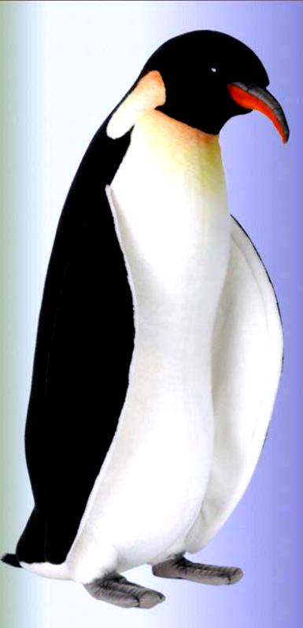
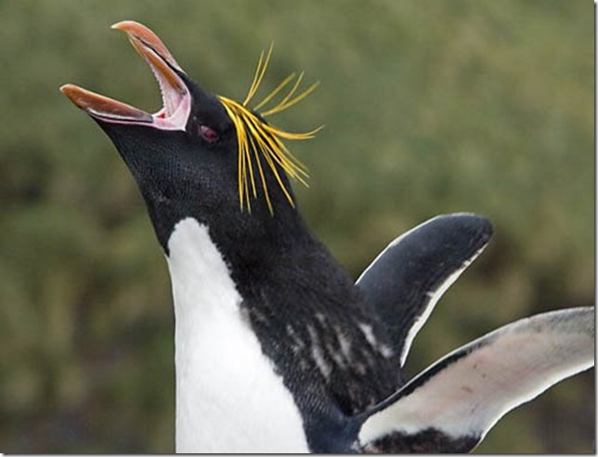
Императорский пингвин

Slide 32
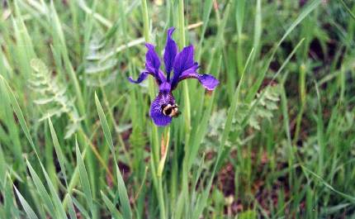
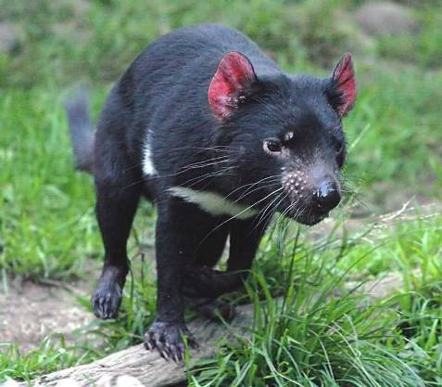
ирис сибирский
тасманский дьявол.
горная горилла

Slide 33
большая панда
гигантская бурозубка

Slide 34
Животные и растения, численность которых всегда была невелика!

Slide 35
Розовый фламинго

Slide 36
Гепард
краснозобая казарка
высоколобый бутылконос

Slide 37
лук косой
жук олень
Астрагал
сходный
Вырезуб

Slide 38
Животные и растения, которых удалось спасти от вымирания и сохранить их численность

Slide 39
Животные и растения, которых удалось спасти от вымирания и сохранить их численность
Бурый медведь

Slide 40
речной бобр
лось
горбатый кит
черноногий хорёк

Slide 41
примула длинноножковая
носорог суматранский
носорог суматранский
лаосская
скальная крыса

Slide 42
Пройдёмся по страницам
Красной книги России

Slide 43
Иглица колхидская
Женьшень

Slide 44
Самшит колхидский
Тис ягодный

Slide 45
Крастотель пахучий
Дровосек реликтовый
Дыбка

Slide 46
Жужелица
Кречет
Степной орёл

Slide 47
Журавль белый
Лебедь

Slide 48
Белый медведь
Утка- мандаринка
Беломордый дельфин

Slide 49
утка мандаринка
жёлтая кувшинка
красный коршун

Slide 50
гюрза
когтистый тритон
пион тонколистный
скопа

Slide 51
дятел рыжебрюхий
выхухоль
ь
северный
олень

Slide 52
осёл дикий азиатский
кавказский камышовый кот
камышовая жаба

Slide 53
Правила поведения в природе.
Правило 1.Не шумите на природе! Не берите с собой на экскурсию магнитофоны, горны и барабаны!
Правило 2. Не ловите бабочек, стрекоз, жуков!
Правило 3. Не ломайте ветки деревьев и кустарников!
Правило 4. Убирайте за собой мусор!
Правило 5. Берегите почву!
Правило 6. Берегите прекрасный мир растений!
Правило 7. При сборе трав, плодов и грибов бережно относитесь к тому, на чем они росли!
Правило 8. Не ловите детенышей диких животных и не уносите их домой!

